Slide 1
Automatizācijas nodaļa 2021

Slide 2
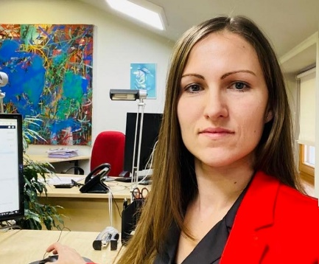
Nodaļas darbinieki
Aija Volka:
Stratēģiskie attīstības jautājumi;
-saziņa ar Tomasu;
mājaslapas tehniskie jautājumi;
datubāzes
Tomass Soopargs:
- tehnika; - datorprogrammas; e-pasts
Zane Brokāne (vad.p.i. ->metadatu redaktore):
- «Alises» problēmu risināšana;
- saziņa ar JIRA;
- statistika;
-grāmatu jaunumi e-pastā

Slide 3
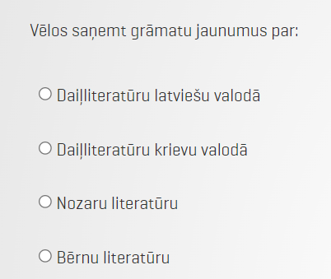
Izceļamie darbi
Izveidots visiem pieejams darbu grafiks:
Grāmatu jaunumi e-pastā
Testa katalogs
https://ventspils.biblioteka.lv/AlisePAC

Slide 4
Darbinieku darbu uzskaite, 2021
Paplašinātā meklēšana 235553 (reizes)
Nosūtīti SBA eksemplāri 93706
Saņemti izdevumi 90459
Izsniegti izdevumi 89756
Pagarināti izsniegumi 86484
Pievienoti lasītāju apmeklējumi 79578
Izsniegti izdevumi lasītavā 46334
Cirkulācijā e-pasti nosūtīti 17024
Rediģēti MARC ieraksti 15631

Slide 5
Darbinieku darbu uzskaite, 2021
Rezervēti eksemplāri 12571
Rediģēti lasītāji 8127
Norakstīti eksemplāri 7654
Norakstīti izdevumi 7646
Cirkulācijā ielikti rindā 6215
Apstrādāti eksemplāri (rekat.) 5343
Reģistrēti lasītāji 479
Selfcheck autorizējis lasītāju 48

Slide 6
Gads | Lasītāji
2019 | 14766
2020 | 12140
2021 | 10235
 | -16%

Slide 7
Gads | Lasītāji
2019 | 446574
2020 | 315043
2021 | 217504
 | -31%

Slide 8
Gads | Izdevumi
2019 | 564344
2020 | 374021
2021 | 256649
 | -31%

Slide 9
Pēc izdevumu veidiem
Grāmatu izsniegums: -26%
Žurnālu izsniegums: -53%
 | Grāmatas | Žurnāli
2020 | 212157 | 144278
2021 | 156039 | 67358
Grāmatu kaste
Cilvēku skaits:
 | 2020 | 2021
Galvenā b. | 3486 | 8219
Pārventas b. | 1772 | 3884
Kopā: | 5258 | 12103

Slide 10
Bibliotēkas vietne
 | 2020 | 2021
Sesijas | 55003 | 56982
Lapu skatījumi | 147793 | 152058
Lietotāji | 34689 | 38583
Kopkatalogs
 | 2020 | 2021
Sesijas | 36440 | 42379
Lapu skatījumi | 172046 | 280254
Lietotāji | 11083 | 12747

Slide 12
Paldies par uzmanību!

